Slide 1
Лабораторная работа 3
Лабораторная работа: Форма обратной связи с валидацией и состояниями в React

Slide 2
Цель работы
Научиться управлять состоянием формы в React с помощью хука useState, реализовать клиентскую валидацию полей и стилизовать различные состояния полей (покой, фокус, ошибка, успех).
Теоретическая справка
Хук useState — это функция React, которая позволяет функциональному компоненту хранить и обновлять локальное состояние. Возвращает массив из двух элементов: текущего значения и функции-сеттера.
jsx
const [value, setValue] = useState(initialValue);
Управляемые компоненты — поля формы, значение которых контролируется React-состоянием. Каждый ввод символа обновляет состояние, а состояние определяет отображаемое значение.
Валидация — проверка данных перед отправкой. В React обычно реализуется в двух моментах:
при изменении поля (on-the-fly);
при отправке формы (on submit).
Состояния полей — визуальные подсказки пользователю:
покой (idle), фокус (focus), ошибка (error), успех (valid).

Slide 3
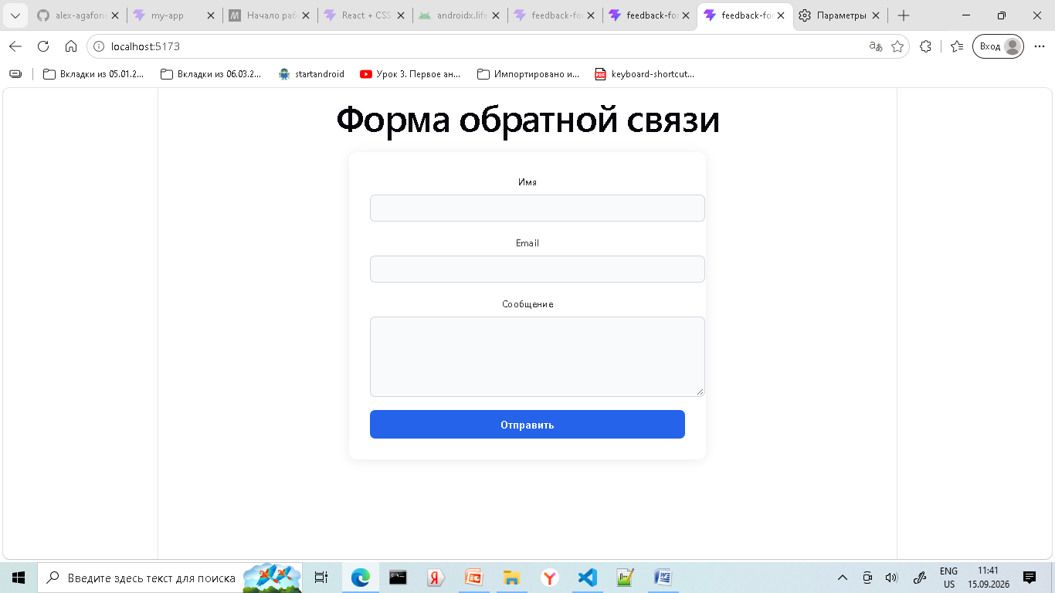

Slide 4
Подготовка проекта
Создайте новый проект через Vite:
npm create vite@latest feedback-form -- --template react
cd feedback-form
npm install
npm run dev
Структура, с которой будем работать:
src/
├── App.jsx
├── App.css
├── components/
│ ├── FeedbackForm.jsx
│ └── FeedbackForm.css

Slide 5
Пошаговое выполнение
Шаг 1. Каркас компонента формы
Создайте файл src/components/FeedbackForm.jsx. Начнём с базовой структуры — полей «Имя», «Email», «Сообщение» и кнопки отправки.
// src/components/FeedbackForm.jsx
import { useState } from "react";
import "./FeedbackForm.css";
function FeedbackForm() {
// --- Состояние значений полей ---
// Каждый инпут — управляемый компонент: его значение хранится в state.
const [name, setName] = useState("");
const [email, setEmail] = useState("");
const [message, setMessage] = useState("");
Сборщик Vite заранее строит граф зависимостей и понимает, какие части библиотеки реально используются..

Slide 6
// --- Состояние полей
// ----Состояние ошибки валидации----
// Храним текст ошибки для каждого поля отдельно.
// Если ошибки нет — значение null.
const [errors, setErrors] = useState({
name: null,
email: null,
message: null,
});
// --- Состояние «тронутых» полей ---
// Поле считается «тронутым» (touched), если пользователь хотя бы раз
// вышел из него (blur). До этого момента не показываем ошибки,
// даже если значение невалидно — это снижает раздражение пользователя.
const [touched, setTouched] = useState({
name: false,
email: false,
message: false,
});
// --- Состояние процесса отправки ---
// Пока идёт «запрос» — блокируем кнопку и показываем индикатор.
const [isSubmitting, setIsSubmitting] = useState(false);
// --- Состояние успешной отправки ---
// После успешной отправки показываем сообщение вместо формы.
const [submitted, setSubmitted] = useState(false);

Slide 7
продолжение
return (
<form className="feedback-form">
{/* Поле «Имя» */}
<div className="field">
<label htmlFor="name" className="field__label">
Имя
</label>
<input id="name” type="text” className="field__input” value={name}
onChange={(e) => setName(e.target.value)}
onBlur={() => setTouched((prev) => ({ ...prev, name: true }))}
/>
{/* Блок ошибки появляется только если поле тронуто И есть ошибка */}
{touched.name && errors.name && (
<span className="field__error">{errors.name}</span>
)}
</div>

Slide 8
Оператор spread (...) в JavaScript (комментарий)
Оператор spread (...) в JavaScript — это синтаксический сахар, который «распаковывает» элементы массива или свойства объекта в другой контекст.
Разберём, как это работает:
Для объектов (как в handleChange).
В строке ...prev оператор spread копирует все текущие свойства объекта prev в новый объект:
Пример
const prev = { name: 'Alex', age: 25, city: 'Moscow' };
const next = { ...prev,
age: 26, // обновляем существующее свойство
job: 'developer' // добавляем новое
};
console.log(next);
// Результат: { name: 'Alex', age: 26, city: 'Moscow', job: 'developer' }
Почему это критично в React:
состояние нельзя менять напрямую (мутировать).
Spread позволяет создать новый объект с нужными изменениями, сохранив при этом все остальные данные.
Именно поэтому в setFormData используют паттерн prev => ({ ...prev, ... }) — он гарантирует, что мы не потеряем остальные поля формы.

Slide 9
Проверка ошибок полей
{/* Поле «Email» */}
<div className="field">
<label htmlFor="email" className="field__label">
Email
</label>
<input id="email“ type="email“ className="field__input"
value={email}
onChange={(e) => setEmail(e.target.value)}
onBlur={() => setTouched((prev) => ({ ...prev, email: true }))}
/>
{touched.email && errors.email && (
<span className="field__error">{errors.email}</span>
)}
</div>
{/* Поле «Сообщение» */}
<div className="field">
<label htmlFor="message" className="field__label">
Сообщение
</label>
<textarea id="message"
className="field__input field__input--textarea"
value={message}
onChange={(e) => setMessage(e.target.value)}
onBlur={() => setTouched((prev) => ({ ...prev, message: true }))}
rows={5}
/>
{touched.message && errors.message && (
<span className="field__error">{errors.message}</span>
)}
</div>

Slide 10
Отправить
<button
type="submit"
className="feedback-form__submit"
disabled={isSubmitting}
>
{isSubmitting ? "Отправка…" : "Отправить"}
</button>
</form>
);
}
export default FeedbackForm;

Slide 11
Что здесь происходит:
Каждое поле связано с отдельным состоянием через value и onChange.
onBlur помечает поле как «тронутое» — мы используем функциональную форму setTouched, чтобы не затереть остальные поля.
Ошибка показывается только когда пользователь уже взаимодействовал с полем и валидация нашла проблему.
isSubmitting имитирует загрузку и блокирует повторные нажатия.

Slide 12
Шаг 2. Функции валидации
Добавим функции для проверки каждого поля. Поместите их внутри компонента, перед return.
// --- Функции валидации ---
// Имя: минимум 2 символа, только буквы, пробелы и дефис.
const validateName = (value) => {
if (!value.trim()) return "Имя обязательно для заполнения";
if (value.trim().length < 2) return "Минимум 2 символа";
if (!/^[a-zA-Zа-яА-ЯёЁ\s-]+$/.test(value.trim()))
return "Только буквы, пробелы и дефис";
return null; // нет ошибки
};
// Email: проверка через регулярное выражение.
const validateEmail = (value) => {
if (!value.trim()) return "Email обязателен для заполнения";
// Простая, но достаточно надёжная проверка формата.
if (!/^[^\s@]+@[^\s@]+\.[^\s@]+$/.test(value.trim()))
return "Некорректный формат email";
return null;
};
! — логическое «НЕ»: результат совпадения инвертируется. В коде это обычно выглядит как !regex.test(email), то есть «если тест НЕ прошёл — считаем адрес невалидным».
/ ... / — ограничители регулярного выражения (синтаксис JS).
^ — начало строки.
[^\s@]+ — один или более символов, которые не являются пробелом (\s) и не являются @. Это «локальная часть» адреса (до @).
@ — обязательный символ «собака».
[^\s@]+ — снова один или более символов, не являющихся пробелом и @ (доменная часть до точки).
\. — экранированная точка (разделитель домена и зоны).
[^\s@]+ — один или более символов после точки (доменная зона).
\$ — конец строки.
Итого шаблон требует структуру: локальная_часть@домен.зона, где ни в одной части нет пробелов и лишних @.

Slide 13
// Сообщение: минимум 10 символов.
const validateMessage = (value) => {
if (!value.trim()) return "Сообщение обязательно для заполнения";
if (value.trim().length < 10)
return "Минимум 10 символов";
return null;
};
// Универсальный объект валидаторов — удобно перебирать в цикле.
const validators = {
name: validateName,
email: validateEmail,
message: validateMessage,
};

Slide 14
Шаг 3. Обработчик изменения полей (live-валидация)
Теперь обновим onChange так, чтобы при вводе сразу проверялось значение, но ошибка показывалась только для «тронутых» полей.
// Обработчик изменения поля.
// Принимает имя поля и новое значение, проверяет и обновляет состояние.
const handleChange = (field, value) => {
// Обновляем значение соответствующего поля через switch.
switch (field) {
case "name":
setName(value);
break;
case "email":
setEmail(value);
break;
case "message":
setMessage(value);
break;
// no default }
// Если поле уже тронуто — сразу валидируем при наборе.
// Если нет — не показываем ошибки, пока пользователь не уйдёт из поля.
if (touched[field]) {
setErrors((prev) => ({ ...prev, [field]: validators[field](value), })); } };
Обновим onChange в JSX, чтобы использовать handleChange:
// Было:
onChange={(e) => setName(e.target.value)}
// Стало:
onChange={(e) => handleChange("name", e.target.value)}
Аналогично для email и message.

Slide 15
Шаг 4. Обработчик потери фокуса (blur)
При выходе из поля помечаем его как тронутое и проводим валидацию.
// Обработчик потери фокуса.
const handleBlur = (field) => {
// Помечаем поле как тронутое.
setTouched((prev) => ({ ...prev, [field]: true }));
// Получаем текущее значение поля.
const currentValue =
field === "name" ? name : field === "email" ? email : message;
// Валидируем и записываем результат.
setErrors((prev) => ({
...prev,
[field]: validators[field](currentValue),
}));
};
Обновим onBlur в JSX:
// Было:
onBlur={() => setTouched((prev) => ({ ...prev, name: true }))}
// Стало:
onBlur={() => handleBlur("name")}
Аналогично для email и message.

Slide 16
Шаг 5. Обработчик отправки формы
// Обработчик отправки формы.
const handleSubmit = (e) => {
e.preventDefault(); // Предотвращаем перезагрузку страницы.
// 1. Валидируем все поля сразу.
const newErrors = {
name: validateName(name),
email: validateEmail(email),
message: validateMessage(message),
};
// 2. Записываем ошибки и помечаем все поля как тронутые.
setErrors(newErrors);
setTouched({ name: true, email: true, message: true });
// 3. Если хотя бы одна ошибка есть — не отправляем.
if (Object.values(newErrors).some((err) => err !== null)) { return; // Прерываем отправку. }
// 4. Имитируем отправку на сервер.
setIsSubmitting(true);
// setTimeout имитирует сетевой запрос с задержкой 1.5 секунды.
setTimeout(() => {
setIsSubmitting(false);
setSubmitted(true);
// В реальном проекте здесь был бы fetch / axios:
// fetch("/api/feedback", { method: "POST", body: ... })
}, 1500);
};
Добавим onSubmit в тег <form>:
<form className="feedback-form" onSubmit={handleSubmit}>

Slide 17
Шаг 6. Условный рендеринг после отправки
Добавим в конец компонента, перед закрывающим </> или return, логику показа успешного экрана:
// Если форма успешно отправлена — показываем благодарность.
if (submitted) {
return (
<div className="feedback-form feedback-form--success">
<h2 className="feedback-form__title">Спасибо за обращение!</h2>
<p className="feedback-form__text">
Мы свяжемся с вами в ближайшее время.
</p>
<button type="button“
className="feedback-form__submit"
onClick={() => {
// Сбрасываем форму к начальному состоянию.
setName("");
setEmail("");
setMessage("");
setErrors({ name: null, email: null, message: null });
setTouched({ name: false, email: false, message: false });
setSubmitted(false);
}}
>
Отправить ещё одно сообщение
</button>
</div>
);
}

Slide 18
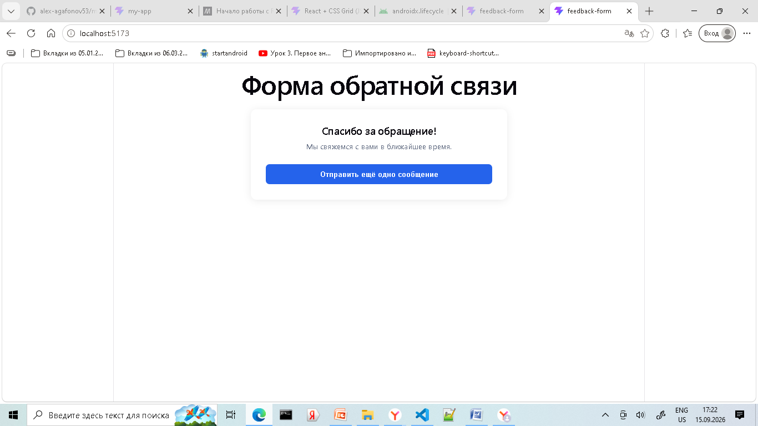

Slide 19
Шаг 7. CSS-стилизация состояний полей
Создайте файл src/components/FeedbackForm.css.
Здесь ключевой момент — четыре визуальных состояния для каждого поля.
/* src/components/FeedbackForm.css */
/* --- Каркас формы --- */
.feedback-form {
max-width: 480px;
margin: 40px auto;
padding: 32px;
background: #ffffff;
border-radius: 12px;
box-shadow: 0 2px 16px rgba(0, 0, 0, 0.08);
font-family: system-ui, -apple-system, sans-serif;
}

Slide 20
CSS-стилизация состояний полей
/* --- Базовое состояние инпута (покой) --- */
.field__input {
width: 100%;
padding: 10px 14px;
font-size: 15px;
border: 2px solid #d0d5dd; /* нейтральная рамка */
border-radius: 8px;
background: #f9fafb;
color: #1d2939;
outline: none;
/* убираем стандартный outline,
кастомизируем через box-shadow */
transition: border-color 0.2s, box-shadow 0.2s, background 0.2s;
}
/* --- Состояние фокуса --- */
.field__input:focus {
border-color: #2563eb; /* синяя рамка */
background: #ffffff;
box-shadow: 0 0 0 3px rgba(37, 99, 235, 0.15); /* мягкое свечение */
}
/* --- Поле --- */
.field {
margin-bottom: 20px;
display: flex;
flex-direction: column;
gap: 6px;
}
.field__label {
font-size: 14px;
font-weight: 600;
color: #333;
}

Slide 21
CSS-стилизация состояний полей
/* --- Состояние ошибки --- */
/* Класс добавляется через JSX, когда touched[field] && errors[field] */
.field__input--error {
border-color: #e5484d;
/* красная рамка */
background: #fef2f2;
}
.field__input--error:focus {
border-color: #e5484d;
box-shadow: 0 0 0 3px rgba(229, 72, 77, 0.15);
}
/* --- Состояние успеха --- */
/* Класс добавляется, когда поле тронуто и ошибки нет */
.field__input--valid {
border-color: #30a46c; /* зелёная рамка */
background: #f0fdf4;
}
.field__input--valid:focus {
border-color: #30a46c;
box-shadow: 0 0 0 3px rgba(48, 164, 108, 0.15);
}
/* --- Текст ошибки --- */
.field__error {
font-size: 13px;
color: #e5484d;
margin-top: 2px;
}
/* --- Textarea --- */
.field__input--textarea {
resize: vertical;
min-height: 100px;
}

Slide 22
CSS
.feedback-form__submit:hover:not(:disabled) {
background: #1d4ed8;
}
.feedback-form__submit:disabled {
background: #94a3b8;
cursor: not-allowed;
}
/* --- Экран успеха --- */
.feedback-form--success {
text-align: center;
}
.feedback-form__title {
font-size: 22px;
margin-bottom: 8px;
}
.feedback-form__text {
font-size: 15px;
color: #667085;
margin-bottom: 24px;
}
/* --- Кнопка отправки --- */
.feedback-form__submit {
width: 100%;
padding: 12px;
font-size: 15px;
font-weight: 600;
color: #ffffff;
background: #2563eb;
border: none;
border-radius: 8px;
cursor: pointer;
transition: background 0.2s;
}

Slide 23
Шаг 8. Динамические классы в JSX
Чтобы поля получали нужный CSS-класс в зависимости от состояния, добавим вспомогательную функцию внутри компонента (перед return):
jsx
// Возвращает строку классов для инпута в зависимости от состояния.
const getInputClass = (field) => {
// Базовый класс
const classes = ["field__input"];
// Если поле тронуто и есть ошибка — добавляем класс ошибки.
if (touched[field] && errors[field]) {
classes.push("field__input--error");
}

Slide 24
Динамические классы в JSX
// Если поле тронуто и ошибки нет — добавляем класс успеха.
else if (touched[field] && !errors[field]) {
classes.push("field__input--valid");
}
// Для textarea добавляем отдельный класс.
if (field === "message") {
classes.push("field__input--textarea");
}
return classes.join(" ");
};
Теперь обновим className у инпутов:
jsx
// Было:
className="field__input"
// Стало:
className={getInputClass("name")}
Аналогично для email и message.

Slide 25
Шаг 9. Подключение формы в App
Обновите src/App.jsx:
jsx
import FeedbackForm from "./components/FeedbackForm";
function App() {
return (
<div className="app">
<h1 style={{ textAlign: "center", fontFamily: "system-ui" }}>
Форма обратной связи
</h1>
<FeedbackForm />
</div>
);
}
export default App;

Slide 26
Задания для самостоятельной работы
Задание 1. Счётчик символов (базовое)
Добавьте под полем «Сообщение» счётчик вида «число символов» / 500. Ограничьте максимальную длину сообщения 500 символами. Валидация должна учитывать верхний лимит.
Подсказка: используйте maxLength на <textarea> и отдельное состояние для отображения счётчика либо вычисляйте длину из message.length.
Задание 2. Поле «Телефон» (среднее)
Добавьте поле для номера телефона. Валидация: формат +7 (XXX) XXX-XX-XX. Реализуйте маску ввода — при наборе цифр автоматически подставляйте скобки, пробелы и дефисы.
Подсказка: в handleChange форматируйте значение, удаляя все не-цифры, а затем вставляя разделители в нужные позиции.
Задание 3. Зависимая валидация (продвинутое)
Добавьте переключатель «Хочу получить ответ» (checkbox). Если он включён — поле Email становится обязательным; если выключено — Email можно оставить пустым. Реализуйте динамическое обновление правил валидации.

Slide 27
Контрольные вопросы
Чем управляемый компонент отличается от неуправляемого? В каких случаях useRef предпочтительнее useState для поля формы?
Зачем нужно состояние touched? Что изменится, если убрать его и показывать ошибки сразу при вводе?
Почему в setErrors и setTouched используется функциональная форма prev => ...? В каких случаях можно обойтись прямым значением?
Как работает e.preventDefault() в обработчике onSubmit? Что произойдёт без него?
Какие состояния полей реализованы в CSS и как они визуально различаются? Предложите альтернативные визуальные подсказки (иконки, анимации).

